Slide 1

날씨와 모기
발표
데이터마이닝 및 시각화 프로젝트
조장 및 조원: 정보통신공학과 2학년 김태훈(학번: 60171895)

Slide 2
프로젝트 주제
날씨 데이터와 모기 채집량 데이터를 분석하여 날씨와 모기와의 관계를 파악하여 수치화하고 시각화한다.

Slide 3
프로젝트 주제 선정 동기
책상에 앉아있을 때나 잠을 잘 때 모기에게 방해받는 일이 많아 프로젝트 주제를 모기로 해야겠다고 생각했으며 “겨울에 추우면 이듬해 모기가 적다”라는 속설이나 지난겨울이 따뜻했던 기온 때문에 올여름 해충이 늘었다는 뉴스, 폭염이 지속하면 모기가 줄어든다는 뉴스 등을 보고 이것이 사실인지 데이터 분석을 통해 알아봐야겠다고 생각했다.

Slide 4

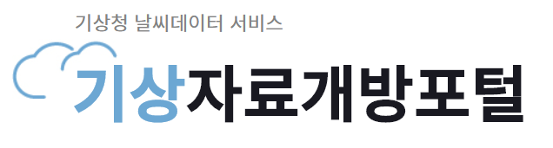
사용한 데이터
서울시 디지털 모기측정기 채집모기 현황
-제공기관: 서울특별시
-링크: https://news.seoul.go.kr/welfare/mos_dmsnblt2
-자료형식: csv
기후통계분석
-제공기관: 기상청, 기상자료개방포털
-링크: https://data.kma.go.kr/stcs/grnd/grndTaList.do?pgmNo=70
-자료형식: csv

Slide 5
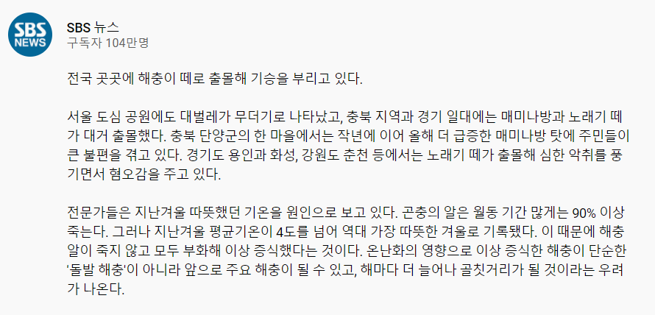
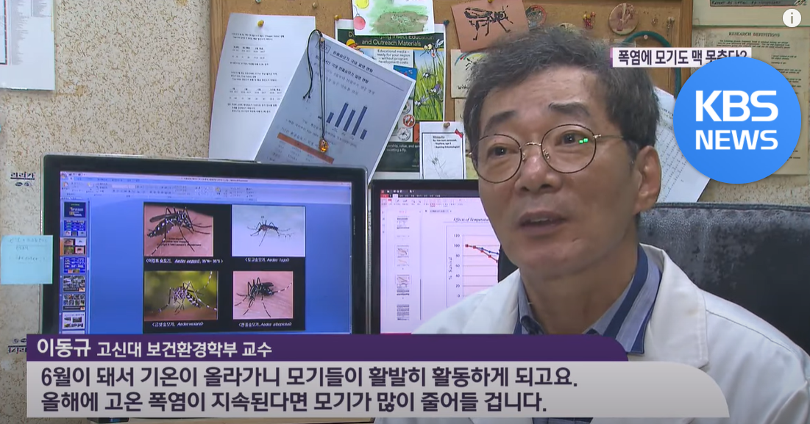
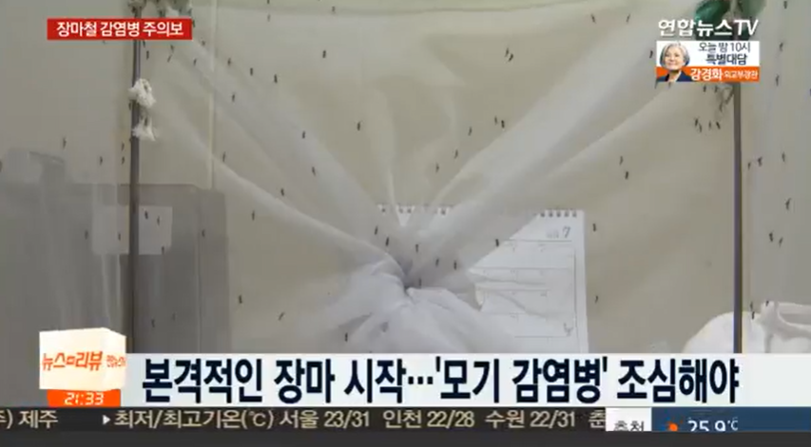
예상 결과
기온이 올라갈수록 모기량을 증가하지만 폭염(33도)부터는 모기량이 줄어든다.
비가 오면 물웅덩기가 생겨 모기량이 증가한다.
겨울철 기온이 높으면 해충알이 죽지않아 모기량이 증가한다.
출처 : SBS뉴스 유튜브채널 https://www.youtube.com/watch?v=ni1xyeNDT0o
출처 : KBS News 유튜브채널 https://www.youtube.com/watch?v=dPzNIixiiHk
출처 : 연합뉴스TV유튜브채널 https://www.youtube.com/watch?v=deJNxqwdwUY&t=1s

Slide 6
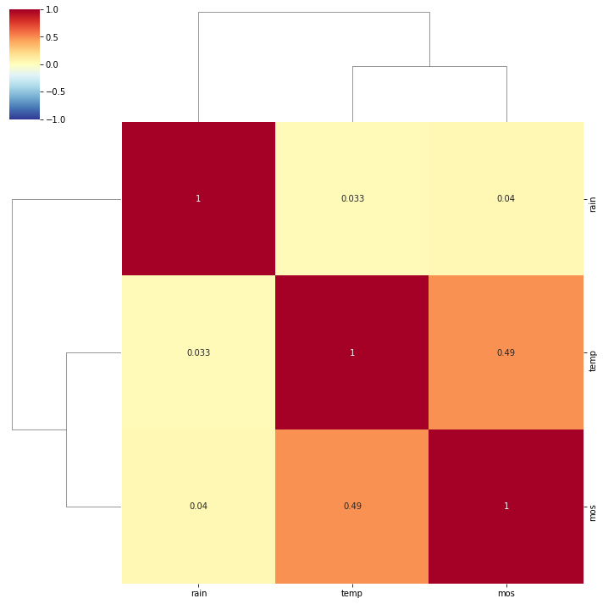
기온,강수량과 모기채집량. 상관관계 비교 및 시각화
강수량
기온
모기채집량
rain: 강수량
temp: 평균기온
mos: 채집량
강수량
기온
모기채집량
기온, 강수량 과 모기채집량의 상관관계 비교를 해보았습니다. 이 그래프는 모기채집량과 기온, 강수량의 피어슨 상관계수를 시각화 한 것인데요. 보시면 모기채집량과 기온은 0.49로 꽤 뚜렷한 상관계수를 가진 반면 강수량과 모기채집량은 0.04로 아주 미세합니다.

Slide 7
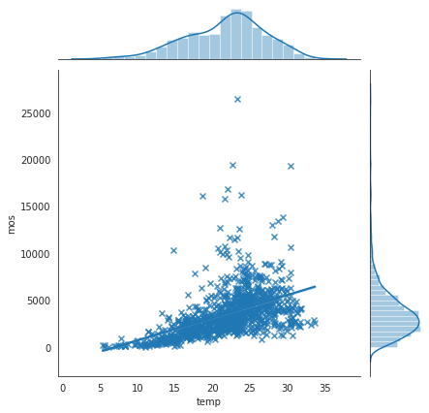
평균기온과 모기채집량 시각화
평균기온과 모기채집량을 비교한 그래프입니다. 보시면 기온이 올라갈수록 모기채집량이 늘어나는 것으로 보이고 특히 20도에서 30사이가 높은 채집량을 기록할 때가 많습니다. 하지만 30도 이후부터는 그 추세가 줄어드는 것처럼 보입니다. 모기 채집량은 대체로 이 빨강색 삼각형 안에 분포해 있습니다.
temp: 평균기온( °c)
mos: 모기 채집량

Slide 8
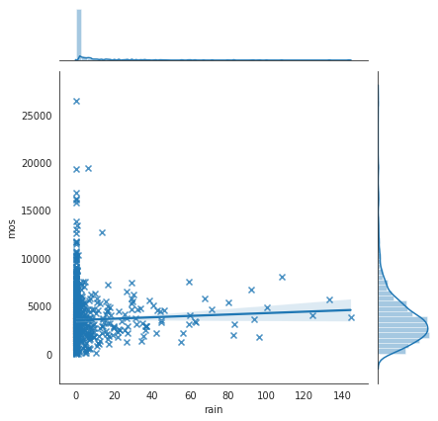
강수량과 모기채집량 시각화
강수량과 모기채집량을 비교한 그래프입니다. 상관계수를 비교했을 때 강수량과 모기채집량의 피어슨 상관계수가 낮았던 것처럼 그래프에서도 특별한 특징을 찾을 수 없었습니다.
rain: 강수량
mos: 모기 채집량

Slide 9
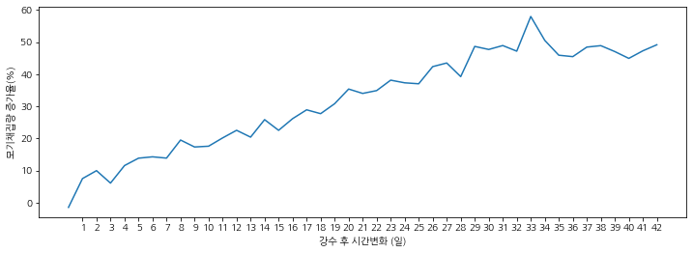
강수 후 시간 변화에 따른 모기채집량 변화
평균값 시각화
((N일 후 모기채집량 - 비가 내린 날 모기채집량)/ 비가 내린 날 모기채집량) 의 평균값 (%)
강수 후 시간변화에 따른 모기채집량 변화에서는 특징이 있었습니다. 이 그래프는 비가 온 날의 모기채집량과 N일 후 모기채집량 증가율을 백분율로 표시 한 것인데요. 그래프를 보시면 비가 온 후 30일 동안까지 꾸준히 증가하다가 이후에는 뚜렷한 증가없이 유지하는 것으로 보여집니다.

Slide 10
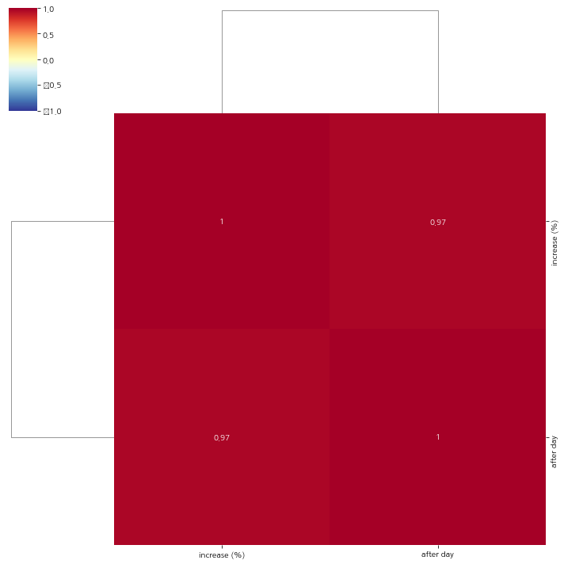
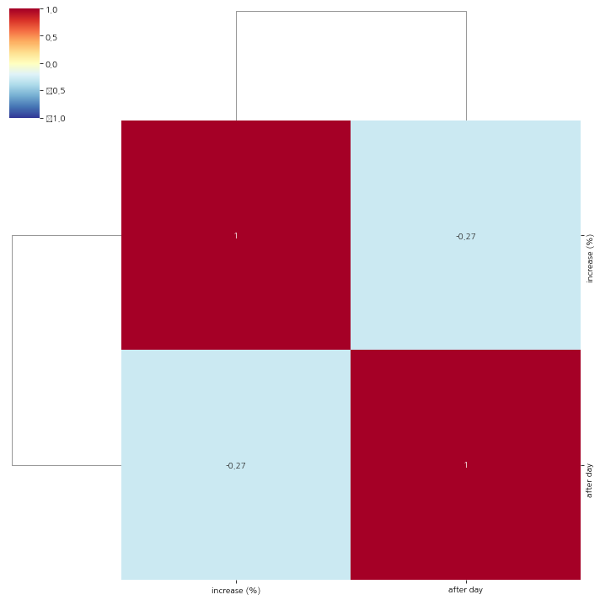
강수 후 시간 변화에 따른 모기채집량 변화
상관계수 시각화
피어슨 상관계수로 표현해 보았는데 강수 후 30일 까지는 0.97로 매우 뚜렷한 양의 상관관계를 보여주고 있지만 30일 이후에는 약한 음의 상관계수를 가지고 있습니다.
강수 후부터 30일까지 날짜와 모기채집량 상관계수
강수 30일 후 날짜와 모기채집량 상관계수

Slide 11
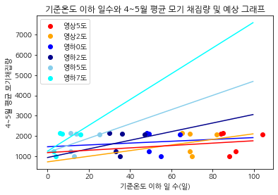
겨울철 기준 온도 이하일수와 4~5월 평균 모기 채집량 그래프
이 그래프는 겨울철 기준 온도 이하일 수와 4~5월 평균 모기채집량을 비교한 것입니다. 빨간색은 겨울철 영상5도 이하인 일 수일 때 평균모기채집량, 주황색은 영상2도, 파랑색은 0도, 남색은 영하2도, 진한청록색은 영하 5도, 청록색은 영하 7도이하입니다. 그래프예상결과로는 이하 일수가 많을수록 모기채집량이 낮을 줄 알았으나 표본이 5년밖에 없어 신뢰도는 낮지만 오히려 일수가 많을수록 증가하는 그래프가 나왔습니다.
선 그래프는 예상그래프

Slide 12
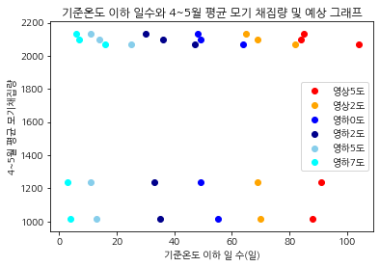
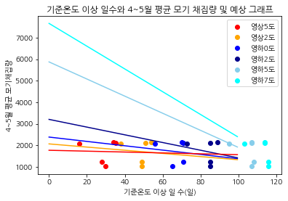
겨울철 기준 온도 이상일수와 4~5월 평균 모기 채집량 그래프
선 그래프는 예상그래프

Slide 13
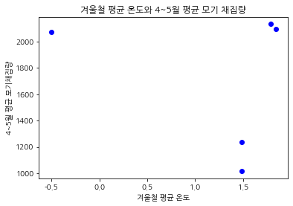
겨울철 평균 기온과 4,5월 평균 모기채집량
겨울철 평균 온도와 4,5월 평균 모기채집량을 비교한 그래프인데 이 그래프에서도 특별한 특징을 찾을 수 없었습니다.

Slide 14
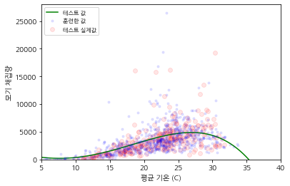
평균 기온과 모기채집량 모델
훈련 세트 정확도: 0.273
테스트 세트 정확도: 0.292
이 그래프는 평균기온과 모기채집량을 선형 회귀 분석하여 모델링한 것입니다. 초록색 그래프는 7대 3비율로 훈련세트와 테스트 세트를 정해 모델을 만들어서 예측한 값인데, 비록 정확도 자체는 낮았으나 변화를 대략적으로 보여주었습니다. 보시만 5도에서 25도까지는 기온이 올라갈수록 모기채집량이 증가하며 27도를 기점으로 기온이 올라갈수록 모기채집량이 줄어든다고 보여줍니다.

Slide 15
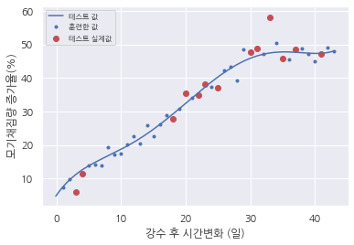
강수 후 모기채집량 변화 평균값 모델
강수 후 시간변화에 따른 모기채집량 변화를 같은 방식으로 모델링해봤습니다. 모델의 예측결과 정확도가 0.936로 꽤 높은 예측도를 보여주었으며 이 모델은 비가 온 후 30일 동안 50%모기채집량이 증가하고 그 이후부터는 정체된다고 보여줍니다.
훈련 세트 정확도: 0.984
테스트 세트 정확도: 0.936

Slide 16
분석 결과
예상과 같이 기온이 올라갈수록 모기량을 증가하며 평균기온 27도부터는 기온이 올라갈수록 모기량이 줄어들었습니다.
강수량은 자체는 모기량과 상관이 없었으나 강수 후 30일동안 비가 온 날 기준으로 모기량이 50% 증가했다
겨울철 영하 이하의 기온인 날이 증가하면 예상과 달리 오히려 봄의 모기량이 증가한고 겨울철 평균 기온은 모기량과 큰 관계가 없었습니다.
단, 표본이 5년 밖에 없어 신뢰도가 떨어진다.

Slide 17
활용방안
모기로 전염되는 병이 많은 만큼 미리 모기 발생량을 예측해서 방역을 하여 감염병을 방지할 수 있다. 또한 일상생활에서도 모기관련제품을 준비할 수 있다.
차후 보완
기온, 강수량 뿐만 아니라 바람, 습도, 미세먼지 등을 다양한 요인을 고려해서 분석한다. 또한 이번에는 연도가 5년 밖에 없어서 신뢰성이 떨어졌으므로 더 표본을 늘려야한다.
해안가, 산지, 고도 등 지형에 따라서도 분석하고 다른 해충들도 조사하여 다양한 해충을 방지한다.

Slide 18
Thank You

